Slide 1
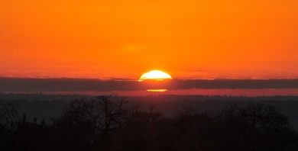
আসসালামু আলাইকুম

Slide 2
শিক্ষক পরিচিতি ‍‌ মাহবুবা নওয়াজ প্রভাষক ইসলামের ইতিহাস ও সংস্কৃতি
চারপীর আউলিয়া সিনিয়র মাদ্রাসা আনোয়ারা ,চট্টগ্রাম।
ই-মেইল : mahbubanawaz@gmail.com

Slide 3
পাঠ পরিচিতি
শ্রেণি- আলিম ১ম
দ্বিতীয় অধ্যায় : ১ম পরিচ্ছেদ
বিষয়ঃ হারবুল ফুজ্জার, হিলফুল ফুযুল

Slide 4
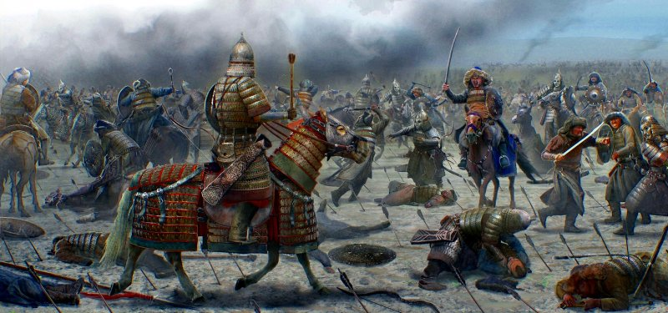

Slide 5
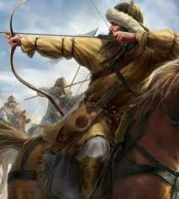

Slide 6
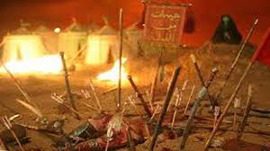

Slide 7
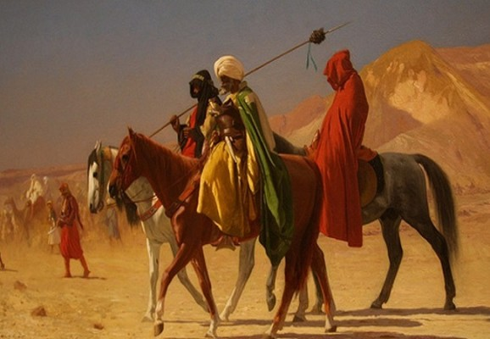
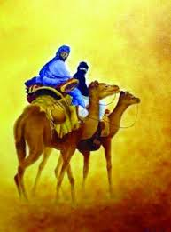
হারবুল ফুজ্জার

Slide 10
শিখন ফল‌ এই পাঠ শেষে শিক্ষার্থীরা........ ১. ‌‌‌‘হারবুল ফুজ্জার’ কীসের নাম বলতে পারবে।
২. কোন বিষয় কে কেন্দ্র করে ‌‌‌‘হারবুল ফুজ্জার’ সংঘটিত হয় ব্যাখ্যা করতে পারবে।
৩.মহানবী (স) ‌‌‌হিলফুল ফুযুল কেন গঠন করেছিলেন বলতে পারবে।

Slide 11
হারবুল ফুজ্জার কি-
মেলায় ঘোড়দৌড় ও জুয়াখেলাকে কেন্দ্র করে কুরাইশ ও কায়স গোত্রের মধ্যে যে যুদ্ধ সংঘঠিত হয় তাকে “হারবুল ফুজ্জার” বা অন্যায় সমর বা পাপাচারীদের সমর বলে। এই যুদ্ধ পাঁচ বছর স্থায়ী হয়েছিল।

Slide 12
বাড়ীর কাজ
‌‌‌হিলফুল ফুযুলের উদ্দেশ্য কী ছিল ব্যাখ্যা কর।

Slide 13
জোড়ায় কাজ
হিলফুল ফুযুলের গুরুত্ব বর্ণনা কর।

Slide 14
ধন্যবাদ

